Slide 1

Trabajo de Final de Grado Plena Inclusión Aragón
Adrian Valdivieso Paredes
2-HV

Slide 2
Índice de Contenido.
1. Presentación del proyecto
2. Tecnologías utilizadas
3. Estructura del proyecto
4. Versión final del proyecto
5. Mejoras
6. Preguntas

Slide 3
1. Presentación del proyecto
Requisitos funcionales
Versión previa del proyecto
Mejoras en la nueva versión

Slide 4
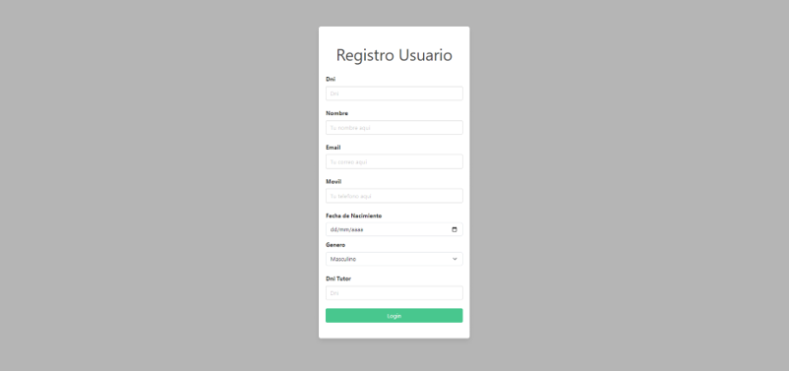
Versión previa del proyecto

Slide 5
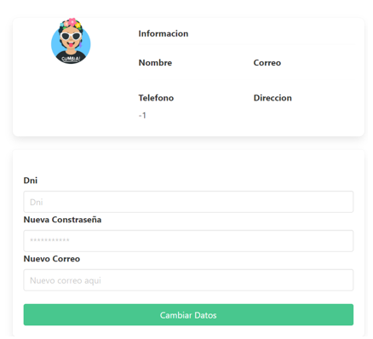
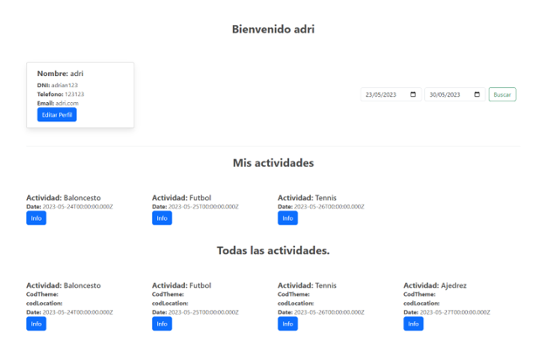
Versión previa del proyecto

Slide 6
Mejoras planteadas
Base de datos
Rediseño
Amazon Web Service
Servidor
Reglas Rest (GET, POST, PUT, DELETE)
Validación de datos
Cliente
Uso de componentes compartidos entre páginas
Comunicación segura
Transmisión de datos

Slide 7











2. Tecnologías

Slide 8
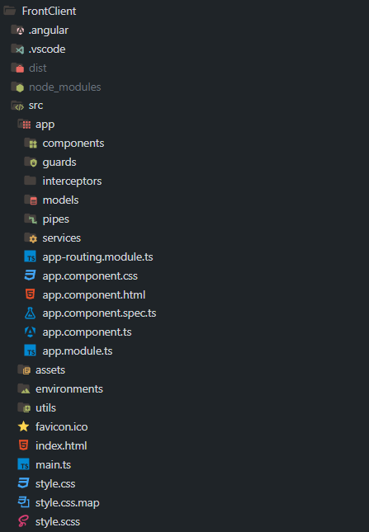
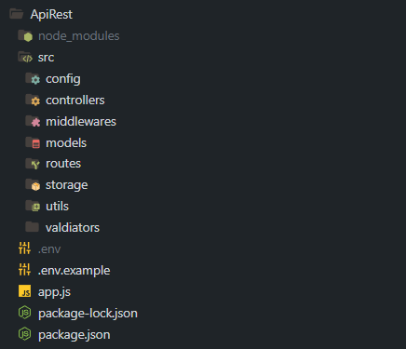
3. Estructura del proyecto

Slide 9
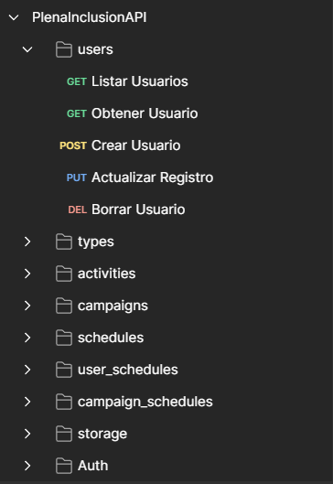
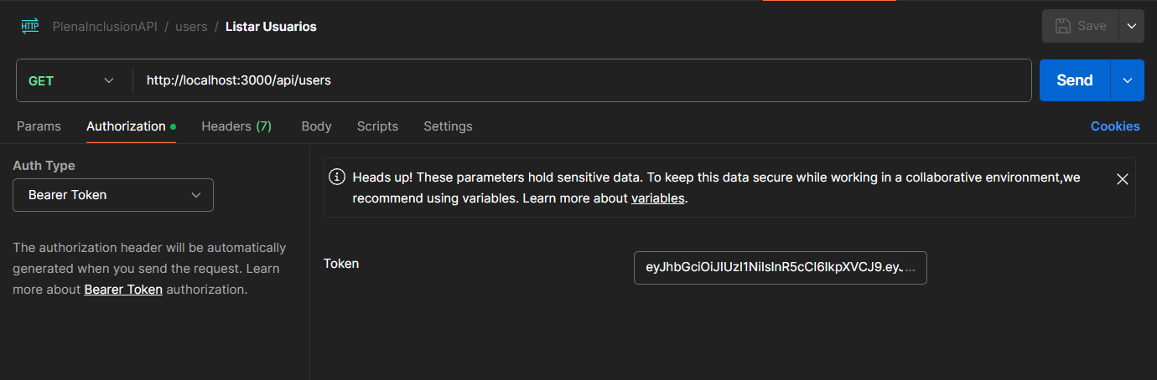
3. Estructura del proyecto

Slide 10
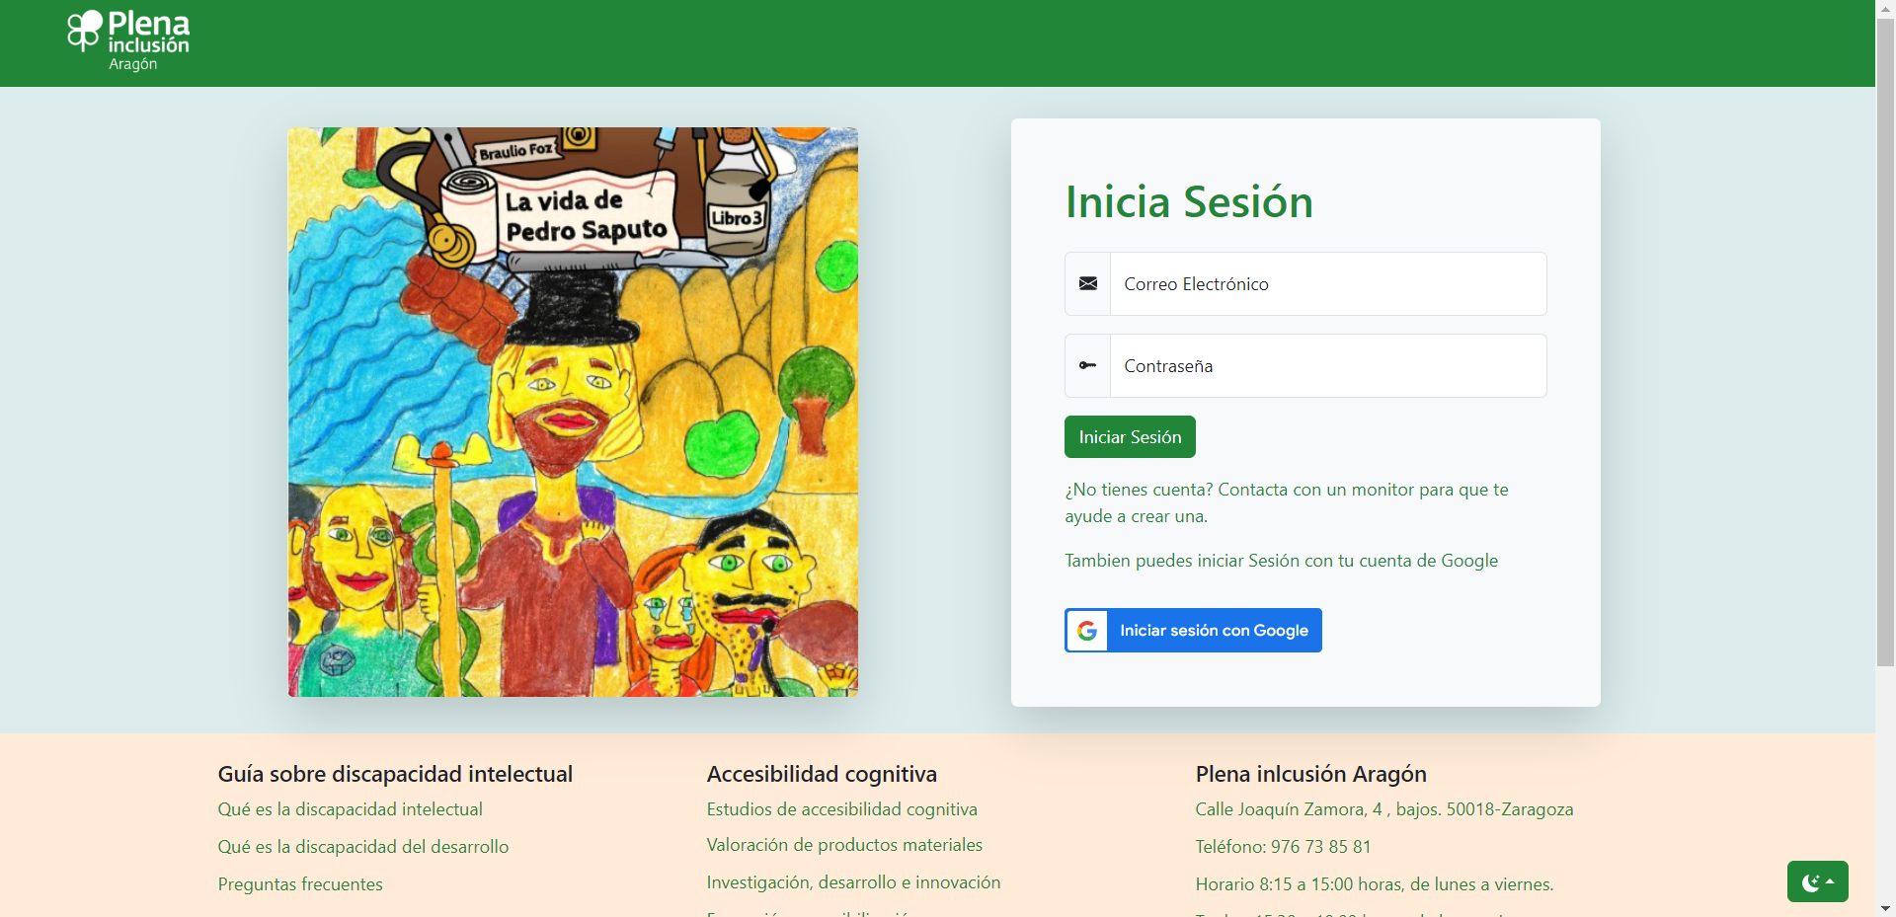
4. Versión final

Slide 11
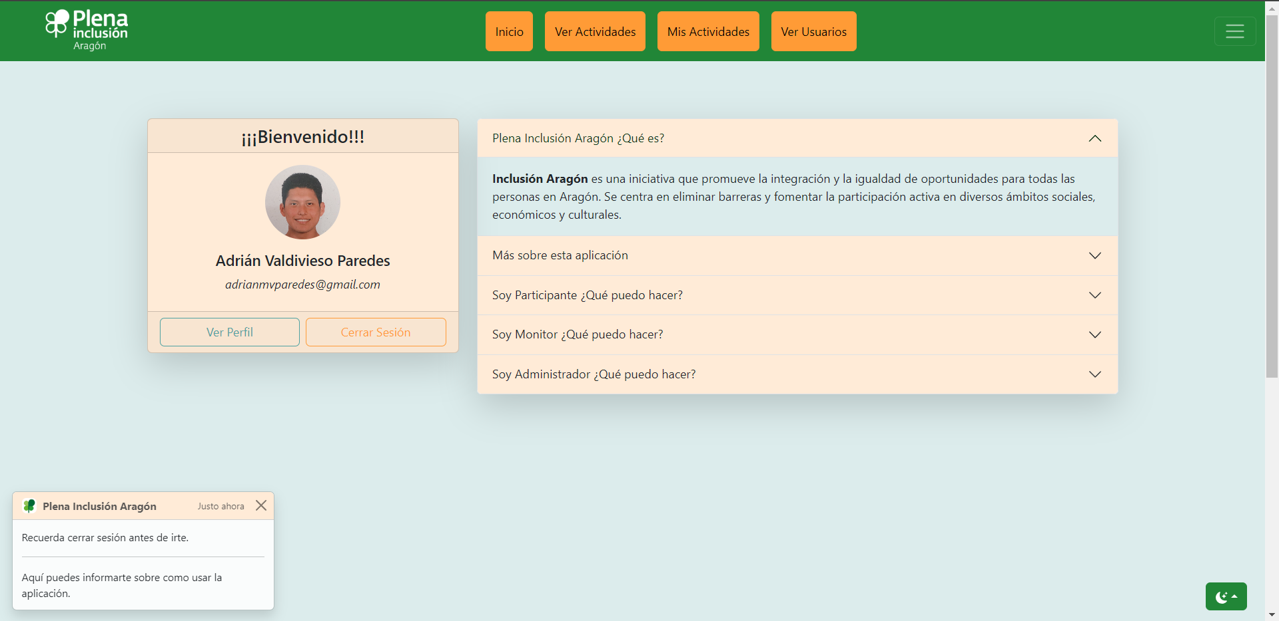
4. Versión final

Slide 12
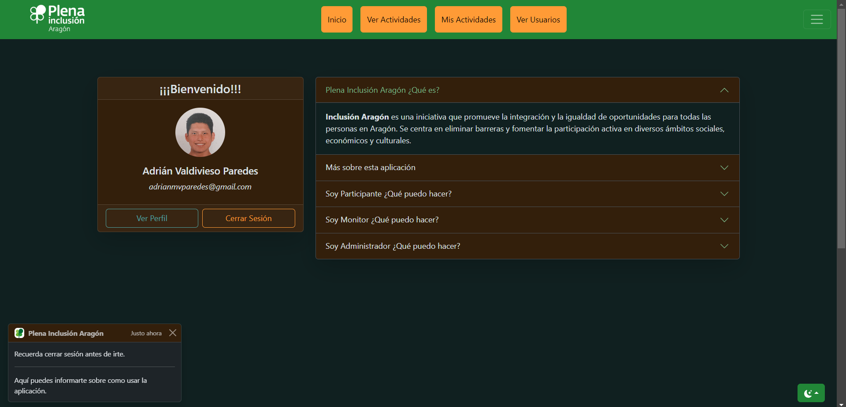
4. Versión final

Slide 13
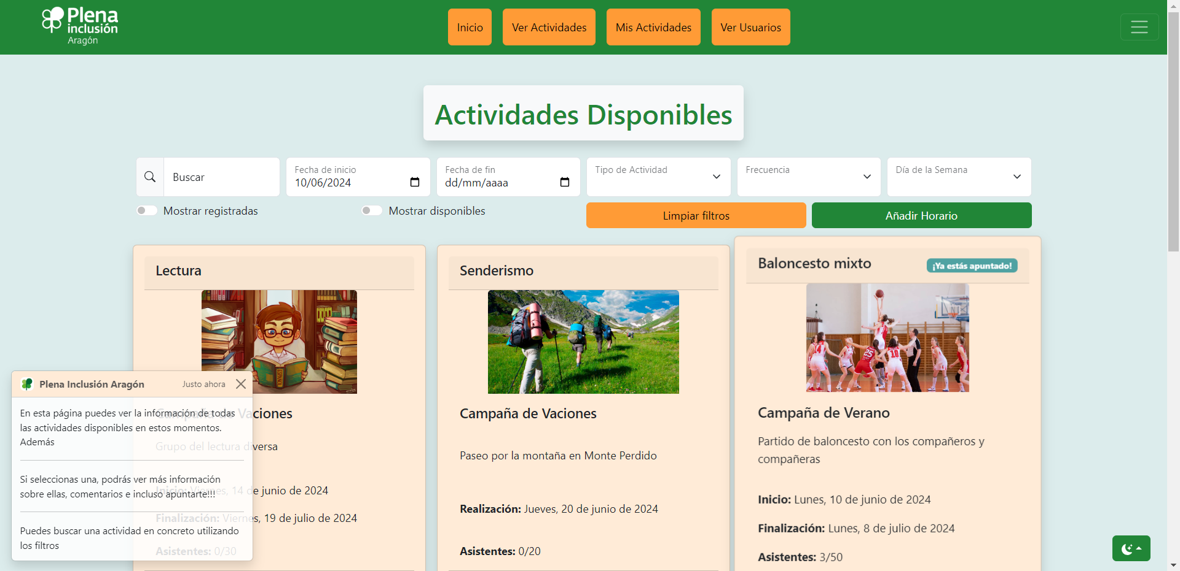
4. Versión final

Slide 14
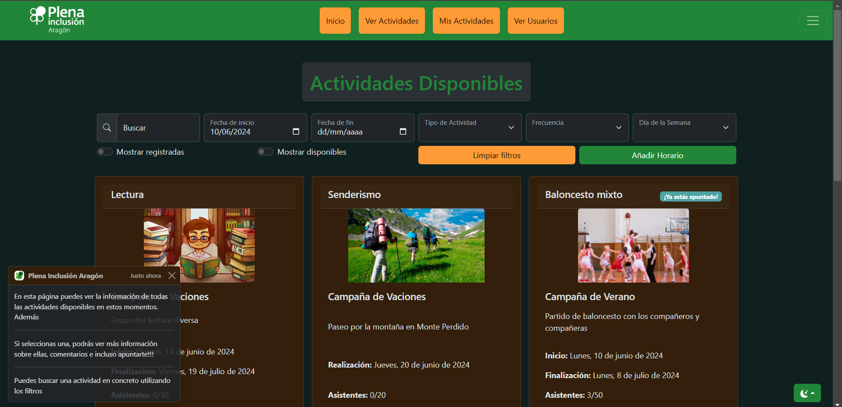
4. Versión final

Slide 15
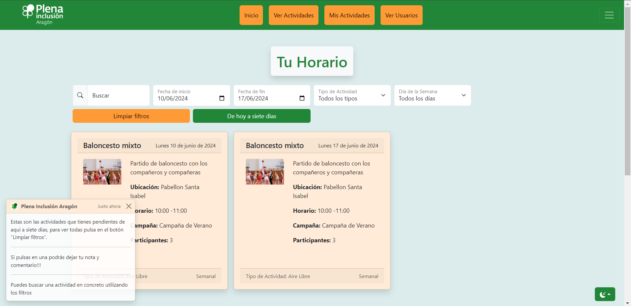
4. Versión final

Slide 16



5. Mejoras previstas

Slide 17

5. Preguntas

Slide 18
Muchas gracias por su atención

